Slide 1


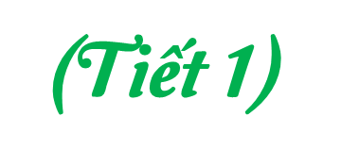

Slide 2
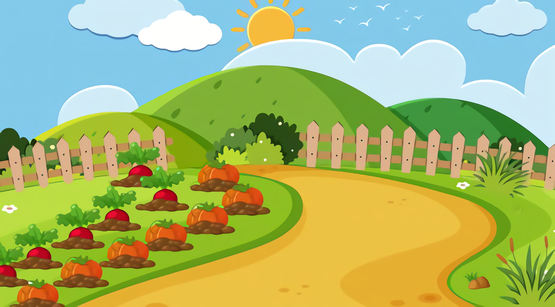

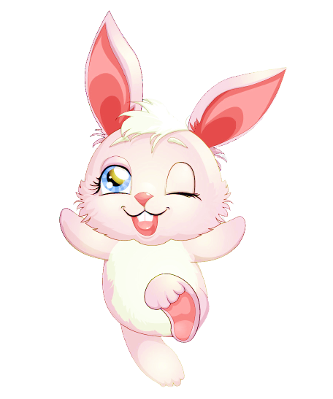
Tớ cần hai củ cà rốt để chuẩn bị bữa tối. Các bạn giúp tớ nhé!
Xin chào các bạn!
KHỞI ĐỘNG

Slide 3

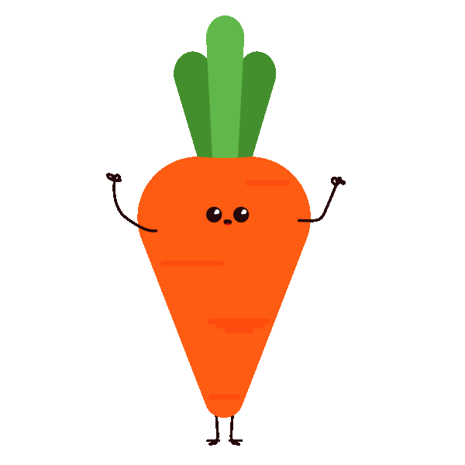
23 5
20
4
3
A
B
4 dư 1
4
C
D
4 dư 2
4 dư 3

Slide 4


Hoan hô
Các bạn thật giỏi!

Slide 5
12 4
12
3
0
A
B
3 dư 1
3 dư 2
C
D
3
4

Slide 6
Các bạn thật giỏi!
Tớ cảm ơn các bạn rất nhiều!

Slide 7



Slide 8

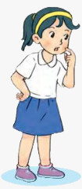
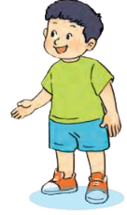
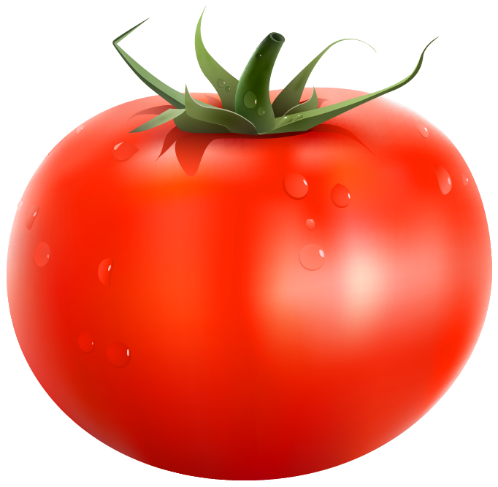

Chia đều 48 quả cà chua vào 2 khay. Hỏi mỗi khay có bao nhiêu quả cà chua?
Có 48 quả cà chua
48
2
4 chia 2 được 2, viết 2.
2 nhân 2 bằng 4; 4 trừ 4 bằng 0
4
0
8
2
4
Hạ 8, 8 chia 2 được 4, viết 4.
4 nhân 2 bằng 8; 8 trừ 8 bằng 0
8
0
48 : 2 = 24

Slide 9


Slide 10

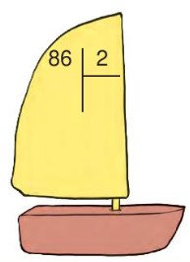
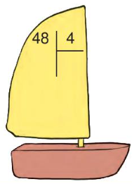
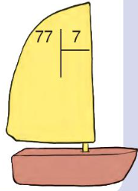
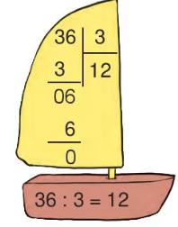
1
Tính
8
4
3
4
7
1
2
1
1
0
6
0
8
0
7
6
8
7
0
0
0
86 : 2 = 43
48 : 4 = 12
77 : 7 = 11
Notes:
Sau khi hiện kết quả, thầy cô click vào hộp quá nhận thưởng. Chọn Quay về trờ lại 3 hộp quà

Slide 11

2
Tính nhẩm
Mẫu: 90 : 3 = ?
60 : 2 80 : 4
90 : 9 60 : 2
Nhẩm: 9 chục : 3 = 3 chục
90 : 3 = 30

Slide 12
60 : 2 = ?
80 : 4 = ?
Nhẩm: 6 chục : 2 = 3 chục
Nhẩm: 8 chục : 4 = 2 chục
60 : 2 = 30
80 : 4 = 20
90 : 9 = ?
60 : 3 = ?
Nhẩm: 9 chục : 9 = 1 chục
Nhẩm: 6 chục : 3 = 2 chục
90 : 9 = 10
60 : 3 = 20

Slide 13







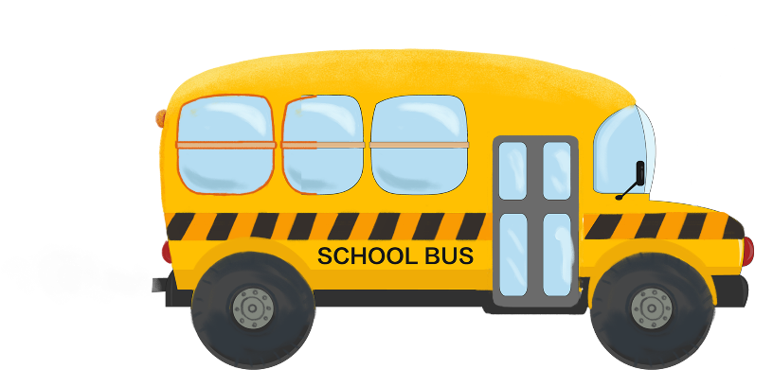


Slide 14



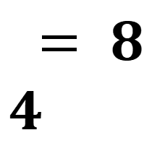

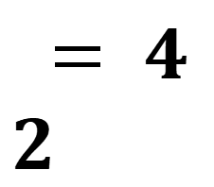

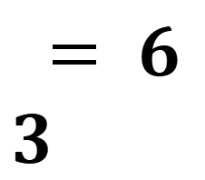

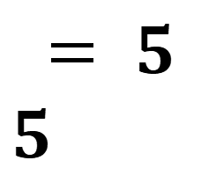
$$11×5$$
$=$55
$$3×21$$
$=$63
$$2×21$$
$=$42
$$21×4$$
$=$84

Slide 15

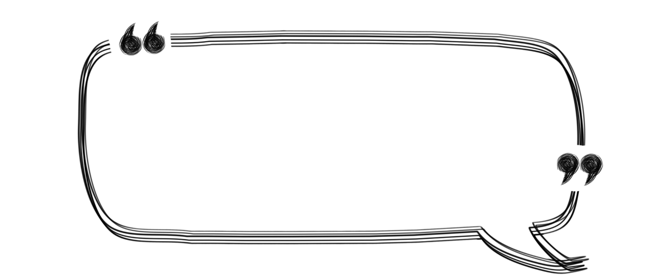

Muốn tìm thừa số chưa biết?
Muốn tìm thừa số chưa ta lấy tích chia cho thừa số đã biết

Slide 16
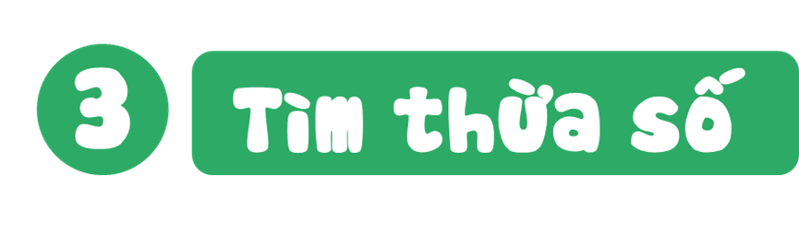
$$11×5$$
$=$55
$$3×21$$
$=$63
$$2×21$$
$=$42
$$21×4$$
$=$84
Notes:
Bấm vào ? Để hiện đáp án

Slide 17

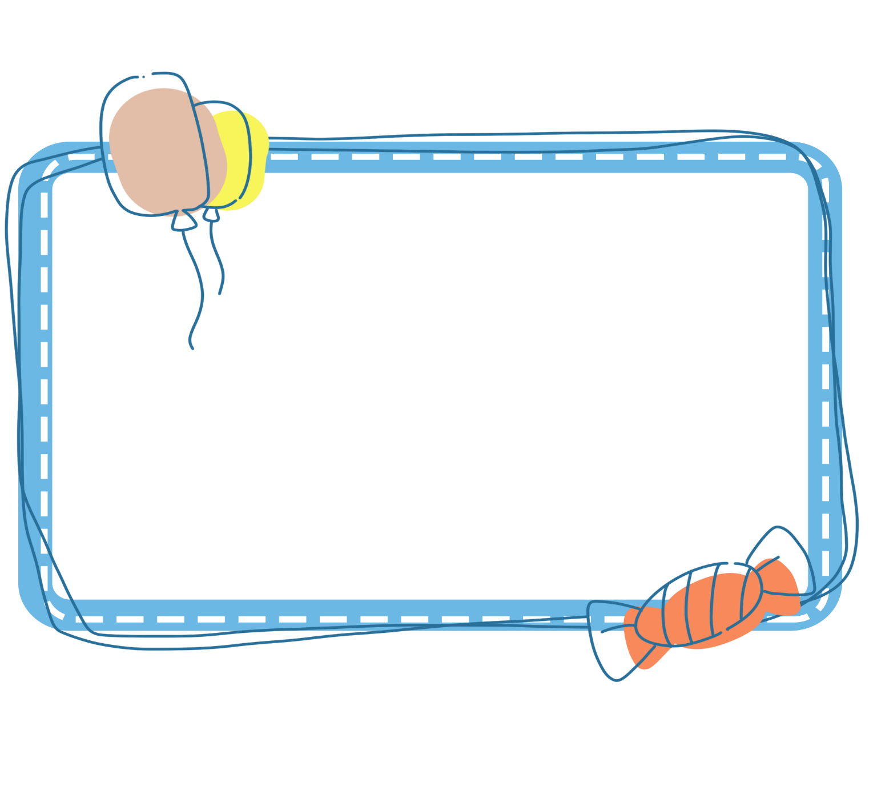

Chia sẻ bài học với người thân
Chuẩn bị bài mới

Slide 18




